Slide 1
eForvaltning og systemutvikling i rettslig perspektiv
Dag Wiese Schartum
Senter for rettsinformatikk
Avdeling for forvaltningsinformatikk

Slide 2
Innledende kommentarer
Følgende artikler er satt opp til denne forelesningen:
Systemutvikling i rettslig perspektiv
Om forholdet mellom forvaltningslover og tilknyttede skjemaer
Overvåkning i en rettsstat
1 og 2 er til en viss grad beslektet; 3 har bare teknologi felles med 1 og 2. Vektlegger 1 og kommenterer 2 kort
Både 1 og 2 kan sies å gjelde formalisering av rettslig innhold:
I 1 til «rettslige beslutningssystemer»,
i 2 til skjemaer
Rettslige informasjonssystemer er ofte skjemabaserte, og
skjemaer kan være del av et rettslig informasjonssystem,
derfor er den systematiske sammenhengen nær
Hadde vært mulig å skrive 2 som del av 1 (dvs. analysert forholdet mellom skjema i et rettslig informasjonssystem og de underliggende rettskildene)
I 1 er vekten på den automatiserte rettsanvendelsen, mens
I 2 er vekten på grensesnitt mellom skjema og bruker, og forholdet til rettskildene

Slide 3
Noen utgangspunkter for lesingen av 1 og 2 av nevnte pensumartikler
Offentlig forvaltning er i veldig stor grad rettslig styrt
Jus kan være relevant som ramme og innhold for utvikling av informasjonssystemer (IS)
“Ramme” er slike rettsregler som gjelder for det saksområdet IS skal angår og som de som lager systemet derfor må iaktta, men ikke nødvendigvis implementere ved hjelp av systemet (forvaltningsloven, personopplysningsloven, diskriminerings- og tilgjengelighetsloven, anskaffelsesregelverket mv)
“Innhold” er de rettsregler som skal transformeres fra tekst i naturlig språk til programkode i programmeringsspråk (typisk særlovgivning)
Ikke skarpt skille mellom ramme og innhold, jf. «innebygget personvern»
Er det rettslige innholdet transformert til programkode med formålet å treffe enkeltvedtak, benevner jeg systemet rettslig beslutnings(støtte)system (BS)
Slik transformering innebærer i realiteten en rettslig beslutningsprosess som eksplisitt bør inngå som delprosess i systemutviklingsarbeidet

Slide 4




Utvikling av
informasjonssystem
IKT begrunner rettslig endring
Automatiseringsvennlig lovgivning
Analyse av rettskilder
Innspill til regelverksendring
Emnet for denne forelesningen
IKT begrunner
organisatorisk endring
Selvbetjent forvaltning
Diffus forvaltning
Organisatorisk endring
begrunner IKT-bruk
E-forvaltnings-
prosjekter
Jus som systeminnhold
Autentiske rettskilder
Transformerte rettskilder
Automatiseringsgrad
Skjønn/faste regler
Jus som ramme for IS
Organisasjonsutvikling
begrunner rettslig endring
Regelutvikling
Organisasjons-
utvikling
Jus som skranke for organisasjonsutvikling
Jus som virkemiddel for organisasjonsutvikling

Slide 5
Mulige hovedfaser i det rettslige arbeidet med å transformere rettskilder for å lage et BS
A) Prosjektetableringsfasen
B) Innrammingsfasen
C) Fase for aktøranalyse og systemavgrensing
D) Fasen for innsamling av rettskilder
E) Spesifiseringsfasen
F) Fase for utvidende analyser
G) Dokumentasjonsfasen
H) Fase for regelverksutvikling

Slide 6
Innrammingsfasen*
Følgende lover med forskrifter er ”alltid” relevante ved utvikling av rettslige beslutningssystemer
  Forvaltningsloven
  Personopplysningsloven
  Arkivloven
  Offentleglova
  Arbeidsmiljøloven
  Esignaturloven
  Lov om offentlige anskaffelser
Særlovgivning kan supplere og inneholde unntak
*Jf. B i bilde 5

Slide 7
Rettslige informasjonssystemer
Saksbehandlings-/kontorstøttesystemer
Rettslige
tekstsystemer*
Rettslige beslut-
ningssystemer**
Autentiske
rettskilder
Rettskilder
transformert til
programkode
manuelt
manuelt
*Jf. D i bilde 5
**Jf. E og F i bilde 5

Slide 8
Transformering:
Fra rettskilde til rettsregel strukturert i behandlingstrinn
Aktuelle rettskilder i utviklingsarbeidet
Lover
Forskrifter
Lovforarbeider
Stortingets plenumsforslag
EUs direktiver og forordninger
Internasjonale traktater og konvensjoner
Rettsavgjørelser
Forvaltningsinterne regler (generelle instrukser og retningslinjer om rettsanvendelse og skjønnsutøvelse)
Forvaltningens presedensavgjørelser
Avgjørelser i eksterne klageorganer
Uttalelser fra Sivilombudsmannen
Uttalelser fra Justisdepartementets lovavdeling
Rettsoppfatninger i juridisk litteratur
Avtaler
Standarder
Programkode fra andre relevante beslutningssystemer
Kan gjelde ulike behandlings-
trinn i enkeltsaksbehandling
Rettsfaktum (hvis)
Formelle inngangs-
kriterier
Vurderinger
i samsvar med
rettskilde-
prinsippene
Rettsregler
Materielle inngangs-
kriterier
Vedtaksbeskrivelser
Fra saksorientert til
systemorientert
fortolkning
Rettsfølge (så)
En annen måte å tegne bilde 8 på!

Slide 9
Ad. transformering
Oversikt over hovedelementene i en automatisert rettslig beslutningsprosess med tilhørende tolkningsspørsmål
Uriktige data => uriktige vedtak
variable
faste
Data fra interne og eksterne kilder
Innhentet beslutnings-
grunnlag;
data/opplysninger
om den aktuelle
person
Enkeltvedtak
Data
Operasjoner
Uriktige operasjoner
=> uriktige vedtak,

Slide 10
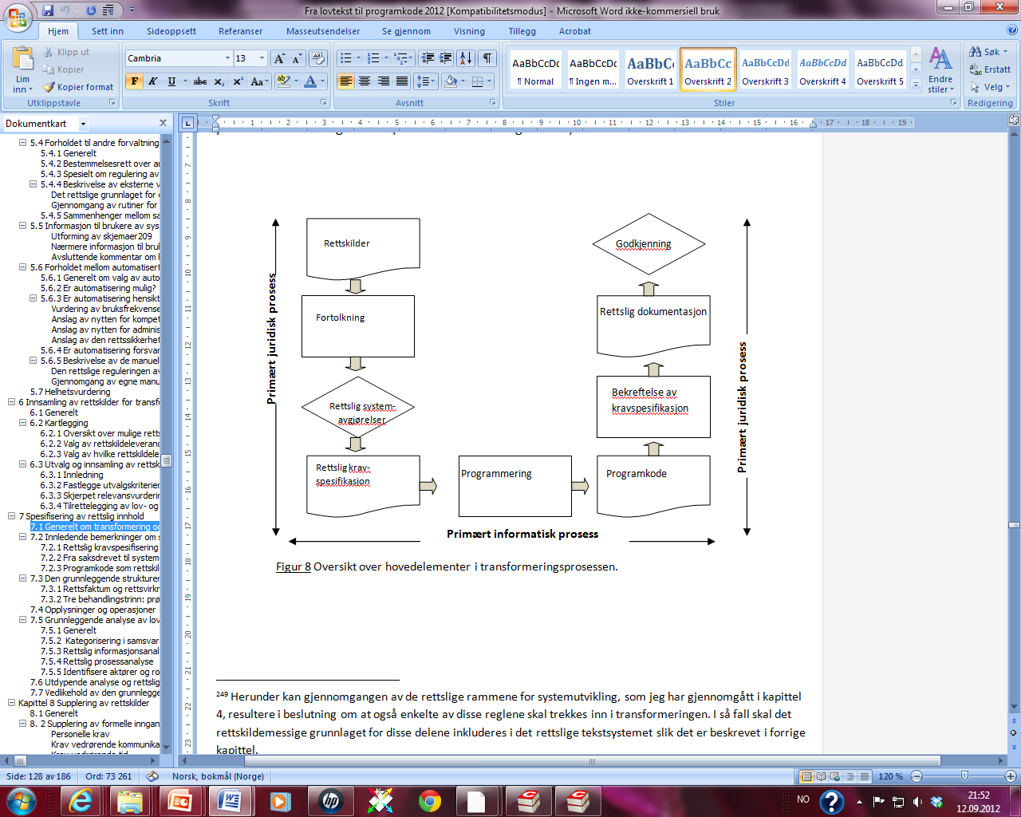
Transformering: Fra rettskilder til godkjent system
Enda en måte å tegne bilde 8 på!

Slide 11
Rettslig systemdokumentasjon og legalitetskontroll
Ad. transformering
Rettslig dokumentasjon er
å vise samsvar

Slide 12
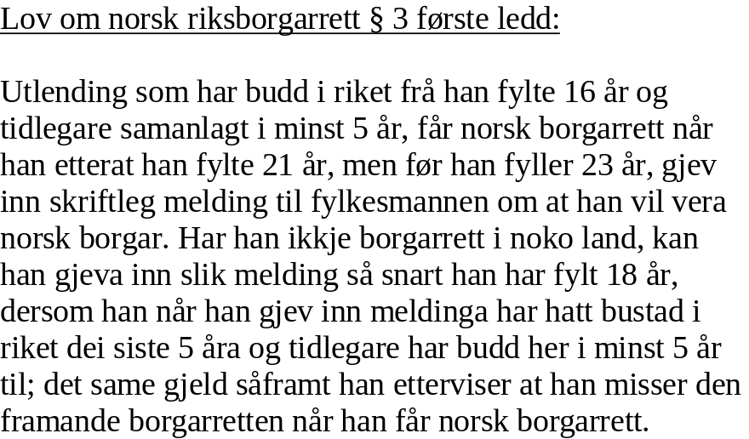
Systemutvikling som regelverksutvikling
Krav til fremsendelse av melding om statsborgerskap
Norsk statsborgerskap gis på grunnlag av skriftlig melding som
sendes Fylkesmannen i det fylket der vedkommende bor.
[Flere formelle inngangskrav?]
Norsk statsborgerskap til utenlandsk statsborger
Utenlandsk statsborger kan få norsk statsborgerskap
dersom han:
a)
sender skriftlig melding til Fylkesmannen etter at han fyller
21 år og før han fyller 23 år, og
b)
har bodd i riket fra han fylte 16 år, og
c)
samlet har bodd i riket i minst 5 år før han fylte 16 år.
Norsk statsborgerskap til statsløse og borgere i land som ikke
tillater dobbelt statsborgerskap
Statsløs person og person som kan vise at han mister sitt
utenlandske statsborgerskap dersom han får norsk
statsborgerskap, får norsk statsborgerskap dersom han:
a)
sender skriftlig melding til Fylkesmannen så snart han har fylt 18 år, og
b)
har hatt bosted i riket de siste 5 årene før han sendte melding, og
Merklovteksten er gammel og tjener kun som eksempel!
c)
har bodd i riket i ytterligere minst 5 år, jf b.

